Slide 1
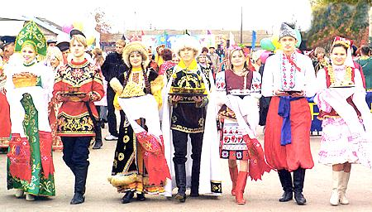
Муниципальное бюджетное дошкольное образовательное учреждение
«Центр развития ребенка – детский сад №14 «Родничок» г. Лениногорска
муниципального образования «Лениногорский муниципальный район»
Республики Татарстан
Традиции и обычаи
народов Поволжья
Подготовила:
воспитатель по обучению татарскому языку
Аглиева Г.Х., высшая квалификационная категория
2017 год

Slide 2
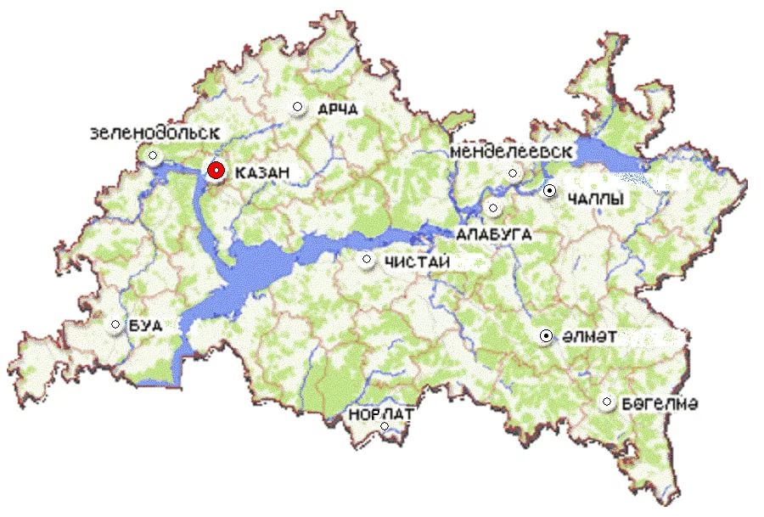
Татарстан

Slide 3
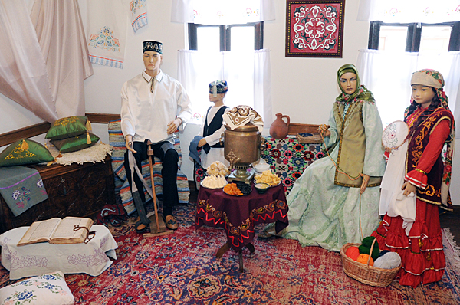
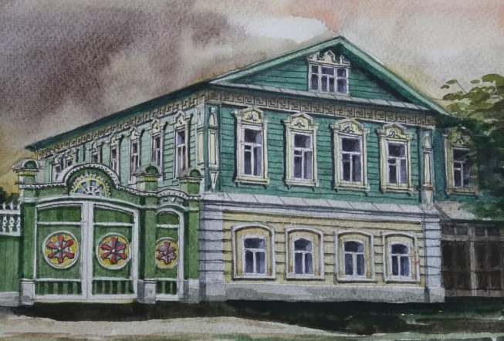
Традиционное жилище
Татарские деревни (аулы) в основном располагались вдоль рек.
Татарские жилища имели зачастую богатый резной деревянный декор, который дополнялся раскраской с преобладанием белых, голубых и зеленых тонов.
Ворота татарского дома

Slide 4
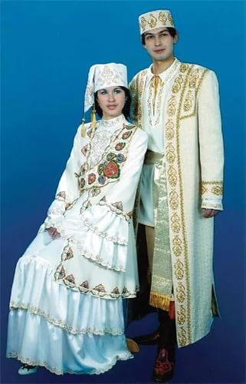
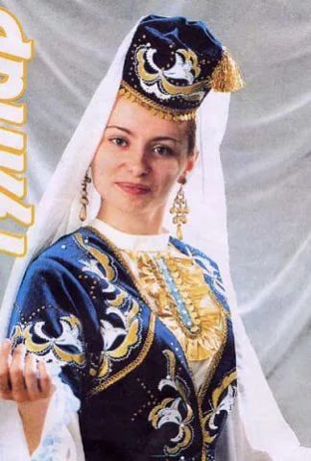
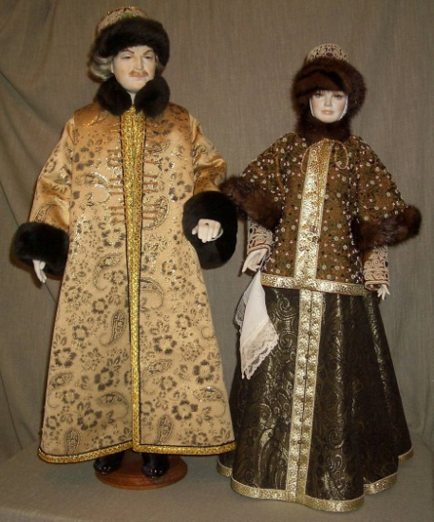
Национальная одежда
Одежда мужчин и женщин состояла из шаровар с широким шагом и рубашки (у женщин дополнялась вышитым нагрудником), на которую надевался безрукавный камзол. Верхней одеждой служили казакин, а зимой — стёганый бешмет или шуба. Головной убор мужчин — тюбетейка, а поверх неё — полусферическая шапка на меху или войлочная шляпа; у женщин — вышитая бархатная шапочка (калфак) и платок. Традиционная обувь — кожаные ичиги с мягкой подошвой, вне дома на них надевали кожаные калоши. Для костюма женщин было характерно обилие металлических украшений.

Slide 5
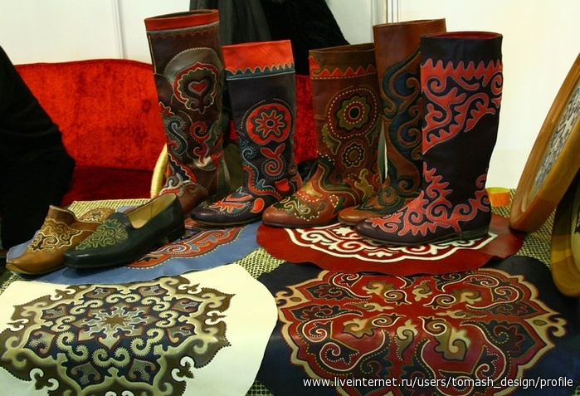
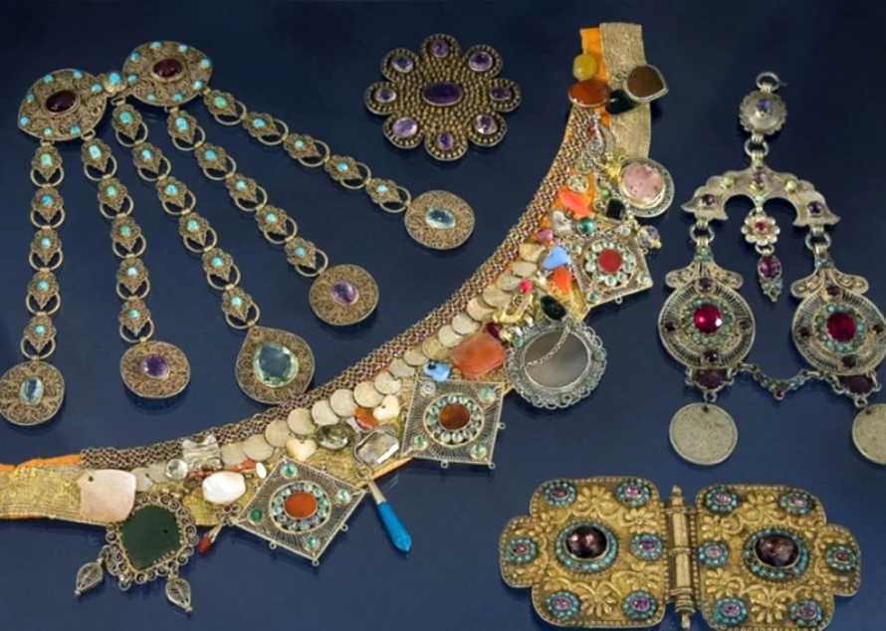
Народное ремесло
В основе ичижного промысла, как массового производства изделий татарской узорной обуви из кожи — сапог (читек, ичиги) и туфель (башмак, чувэк) лежат традиции художественной обработки кожи в технике мозаики — каюлы кун, редко — тиснения. Обувь создается из узорных разноцветных кусочков кожи (сафьян, юфть), сшитых встык, с применением уникальной техники ручного шва, тачающего и одновременно украшающего изделие.
Массовое распространение у татар получило ювелирное ремесло. Это было связано с высоким уровнем его развития, начиная еще с эпохи Средневековья, сохранением традиций как в технологии производства, так и в оформлении украшений. Ювелиры работали с золотом (алтын), серебром (комеш), медью (бакыр) и их сплавами.

Slide 6
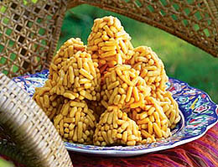
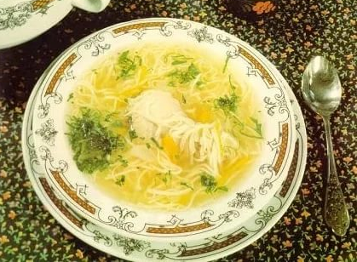
Национальная кухня
Чәк-чәк — восточная сладость, представляющая собой изделия из теста с мёдом
Өчпочмак – в начинку кладут баранину и картошку
Кул токмачы – суп на наваристом бульоне.
Лапша нарезается вручную тонкой соломкой.

Slide 7
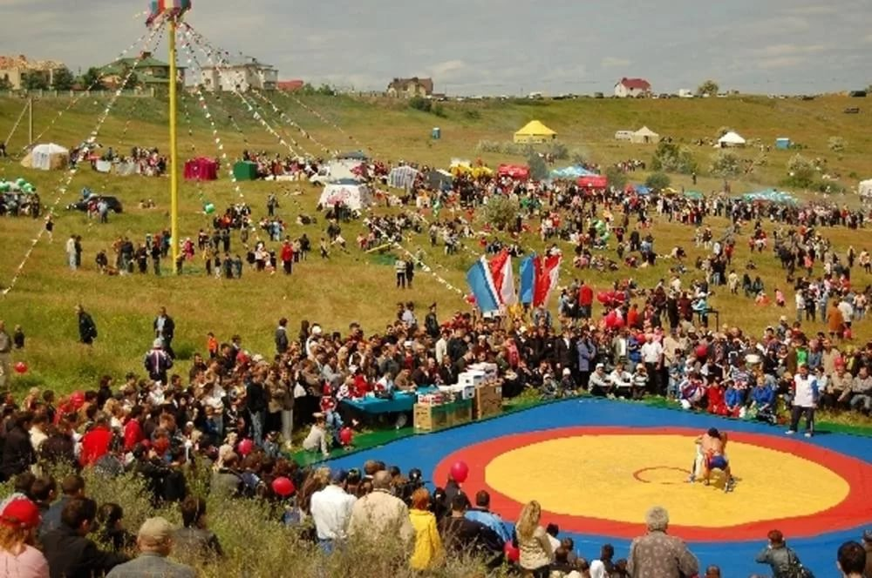
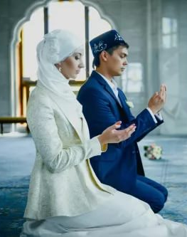
Праздники
«Сабантуй» - «Праздник Плуга»
(сабан - плуг и туй – праздник).
Сабантуй устраивают по окончании сева.
Никах - бракосочетанию предшествовал сговор, в котором со стороны жениха участвовал яучы (сват) и кто-либо из старших родственников. Если родители невесты давали согласие на брак, в ходе сговора решались вопросы о размерах калыма, о приданом невесты, о времени проведения свадьбы, количестве приглашенных гостей. После заключения "брачного договора" невесту называли ярашылган кыз - сосватанная девушка. В течение 3-5 недель стороны готовились к свадьбе. Жених собирал калым, покупал подарки невесте, ее родителям и родственникам, подушки, перины и прочий скарб. Невеста завершала подготовку приданого, собирать которое начинала с 12-14 лет. Его составляли самотканые платья, нижнее белье, а также подарочная одежда для жениха: вышитые рубахи, штаны, шерстяные носки и т.п. Родственники обеих сторон были заняты организацией предстоящей свадьбы.

Slide 8
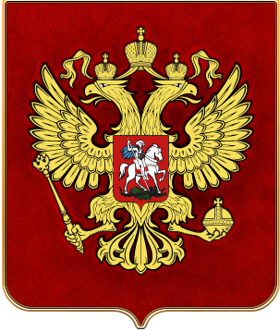
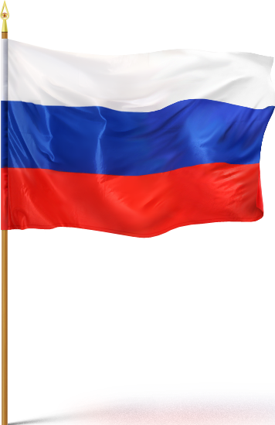
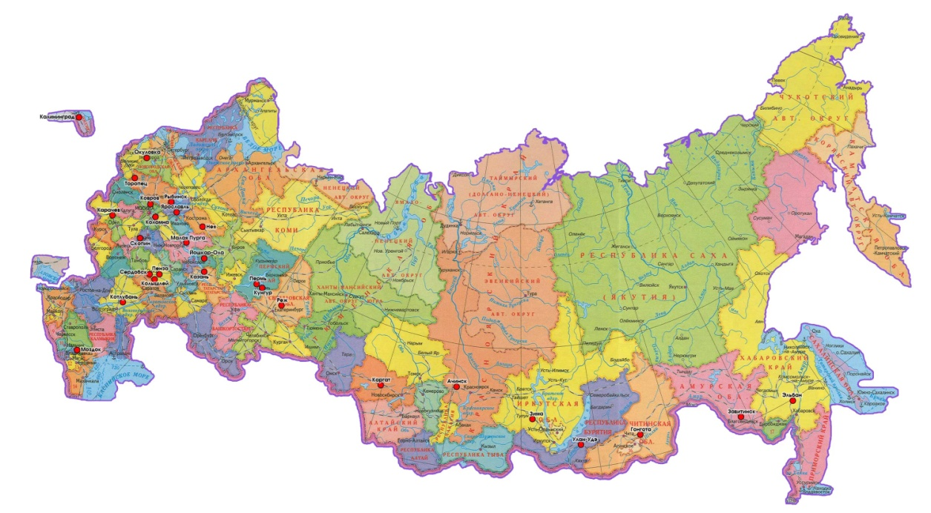
Государственные символы России
Россия
Герб
Флаг

Slide 9
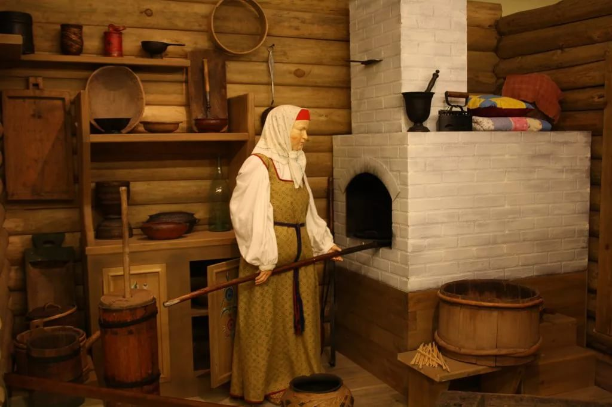
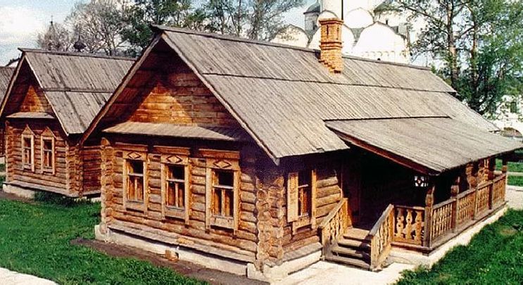
Традиционное жилище
Русское традиционное жилище – представляло собой сооружение из дерева – избу, построенную по срубной или каркасной технологии.
Ворота татарского дома

Slide 10
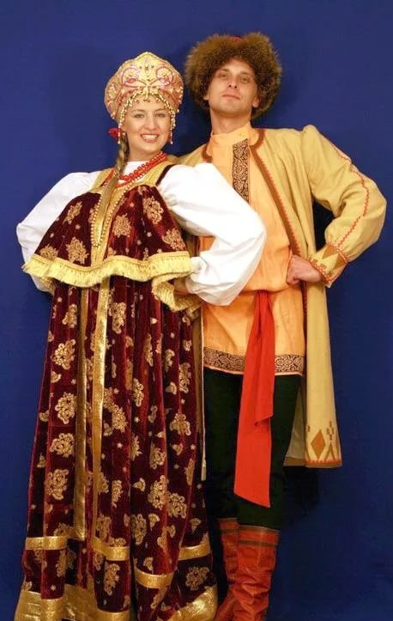
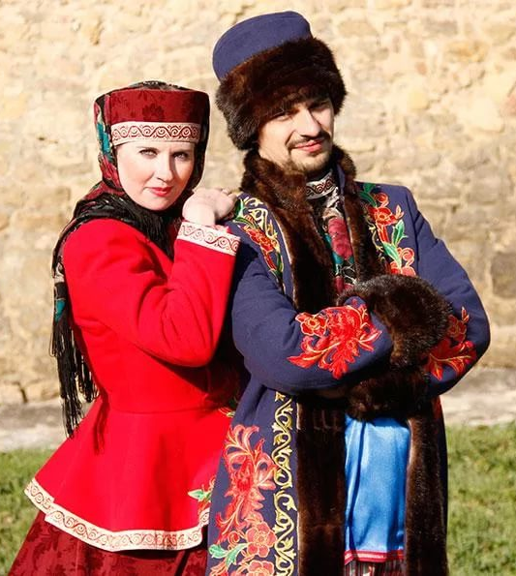
Национальная одежда
Основной мужской одеждой была сорочка или нижняя рубаха.
Зепь — вид кармана.
Штаны. Гачи. Порты.
Поверх рубашки мужчины надевали зипун из домашнего сукна. Поверх зипуна богатые люди надевали кафтан.
Основой женского костюма была длинная рубаха. Рубаху украшали оторочкой или вышивкой.
Женщины поверх белой или красной рубашки надевали сарафан или поневу.
Сарафан — народная русская женская одежда в виде платья без рукавов.
Понева — набедренная одежда, которую получали девушки, достигшие возраста невест и прошедшие инициацию.
Верхней выходной женской одеждой был длинный суконный опашень, с частыми пуговицами, украшенный по краям шёлковым или золотым шитьем

Slide 11
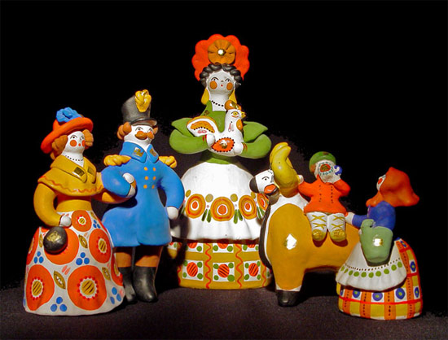
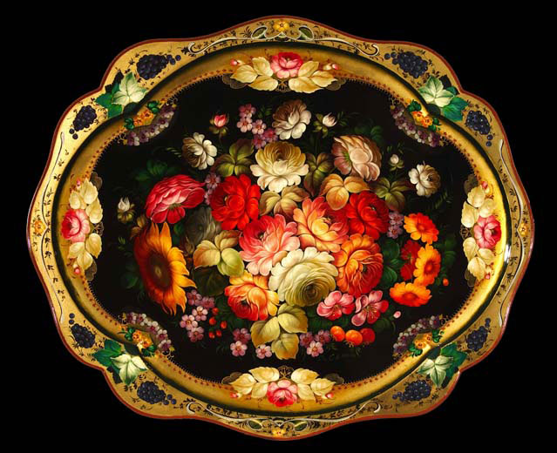
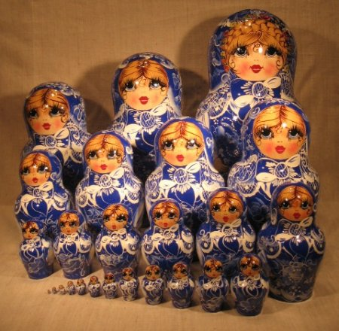
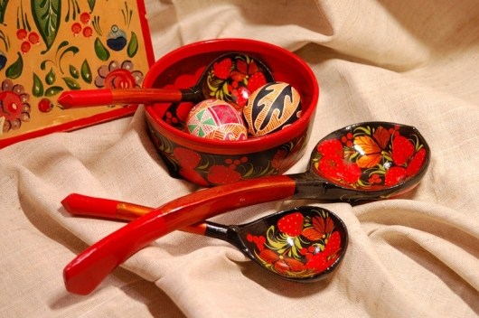
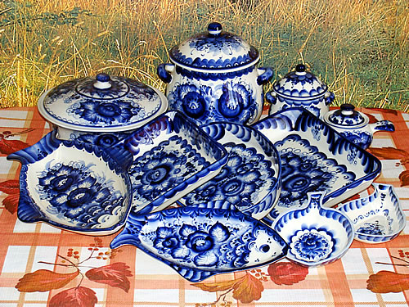
Народное ремесло
Дымковская игрушка
Жостовский поднос
Русская матрешка
Хохлома
Гжельская керамика

Slide 12
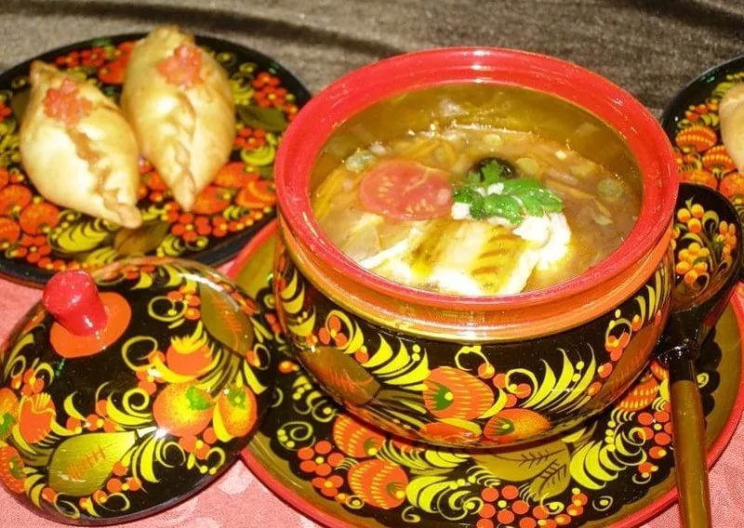
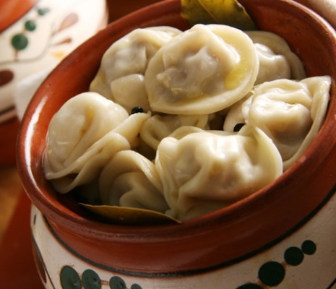
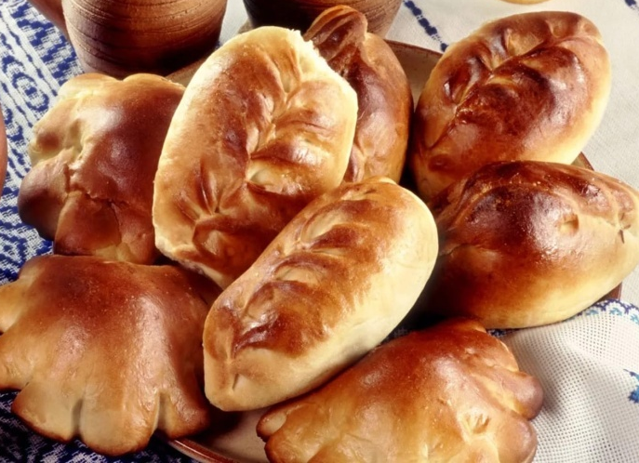
Национальная кухня
Уха
Пельмени
Россия – это в основном северная страна, зима долгая и суровая. Поэтому блюда, которые употребляются в пищу, обязательно должны давать много тепла. Основными компонентами, которые составляли русские народные блюда, являются:
картофель.
хлеб.
яйца.
мясо.
масло.
Пироги
Блины

Slide 13
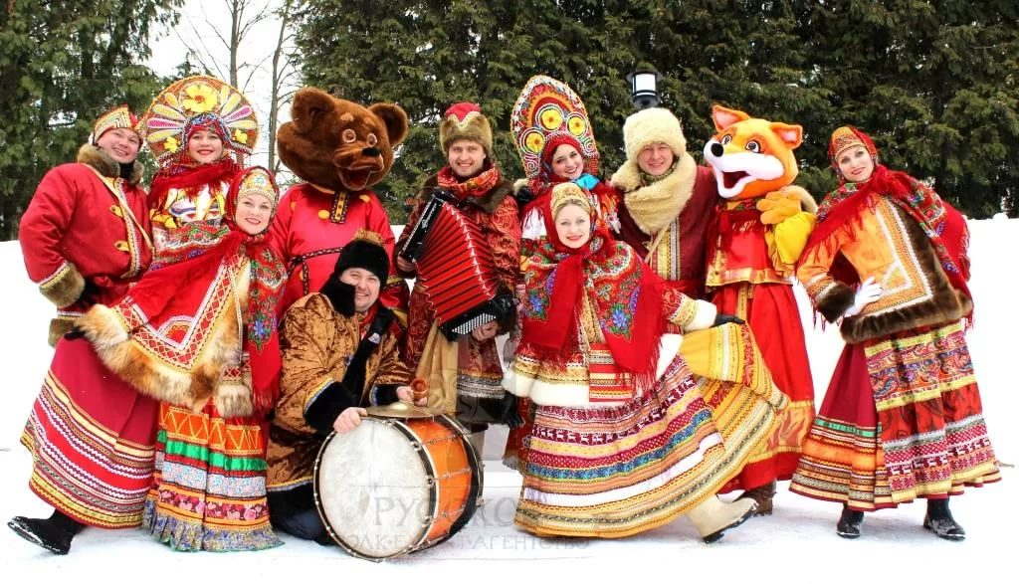
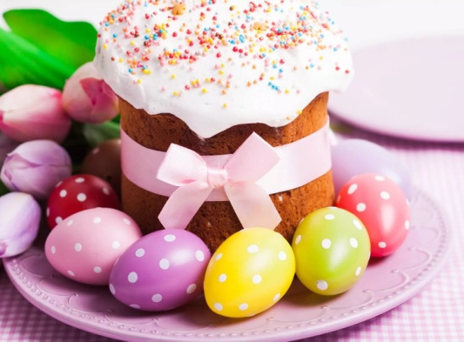
Праздники
Масленица – неделя перед постом. Имеет древние языческие корни. В ходе всей недели пекут и едят блины.
Рождество – в ночь перед рождеством принято гадать, что никогда не одобрялось православной церковью. Особенно популярны были гадания девушек о будущем замужестве. Праздник отмечается торжественным праздничным ужином.
Пасха – пекут куличи, красят сваренные вкрутую яйца.

Slide 14
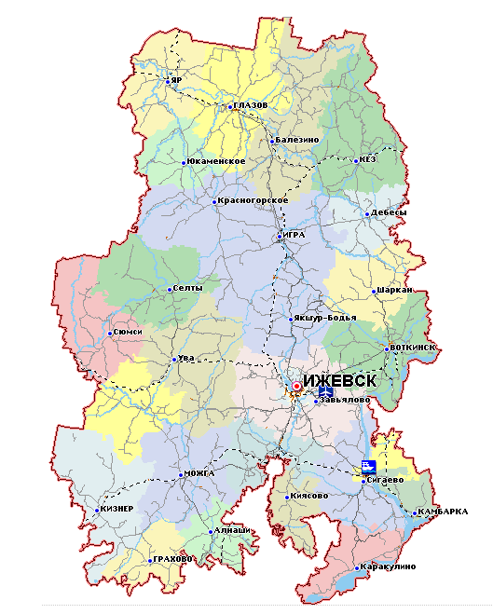
Удмуртия

Slide 15
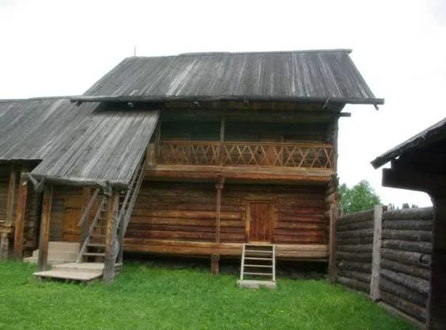
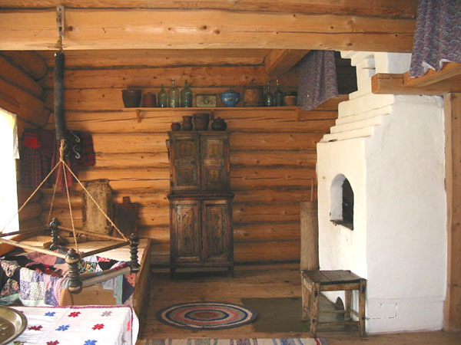
Традиционное жилище
Типичное поселение — деревня (гурт), располагалось цепочкой вдоль реки или вблизи родников, без улиц, кучевой планировкой. Жилище — наземная бревенчатая постройка, изба (корка́).
В домах находилась глинобитная печь (гур), с подвешенным у северных удмуртов, и вмазанным, как у татар, котлом. По диагонали от печи располагался красный угол, со столом и стулом для главы семьи. По стенам — скамьи и полки. Спали на полатях и на нарах. Двор включал погреб, хлевы, навесы, кладовые.

Slide 16
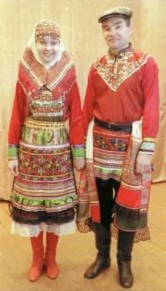
Национальная одежда
Одежда удмуртских женщин включала рубаху, поверх которой надевали сшитый в талию камзол или безрукавку и передник с высокой грудкой, под рубахой носились штаны. Поверх этой одежды женщины носили шерстяные и полушерстяные кафтаны и овчинные шубы.
Мужская одежда состояла из рубахи-косоворотки туникообразного кроя с невысоким стоячим воротником, ее носили с плетеным или кожаным поясом, пестрядинных штанов на кожаном или шерстяном поясе, головными уборами были валяная шляпа или овчинная шапка, а обувью – лапти, сапоги, валенки. Верхней мужской одеждой были белый холщовый халат или отрезной по талии суконный зипун, а также овчинная шуба.

Slide 17
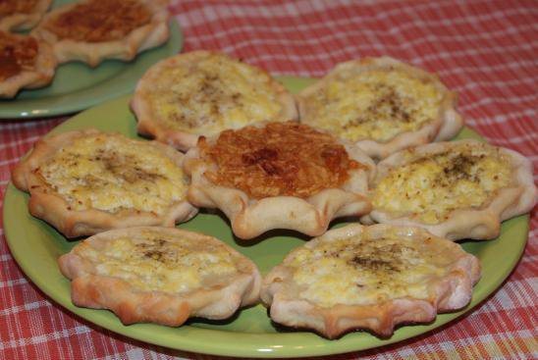
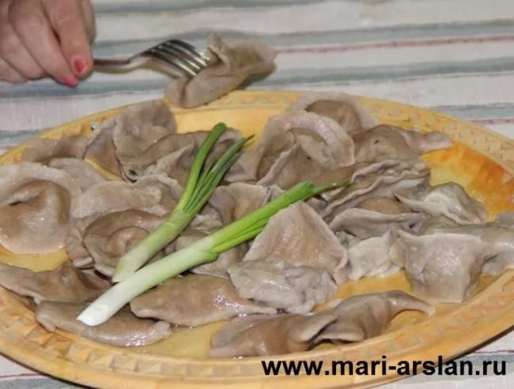
Национальная кухня
В питании удмурты сочетали мясную и растительную пищу. Собирали грибы, ягоды, травы. Супы (шыд) — разные: с лапшой, грибами, крупой, капустой, уха, щи, окрошка с хреном и редькой. Молочные продукты — ряженка, простокваша, творог. Мясо — вяленое, печёное, но чаще отварное, а также студень (куалекьясь) и кровяные колбасы (виртырем). Типичны пельмени (пельнянь — хлебное ухо, что говорит о финно-угорском происхождении названия), лепешки (зыретэн табань и перепеч), блины (мильым). Хлеб (нянь). Из напитков популярны свекольный квас (сюкась), морсы, пиво (сур), медовуха (мусур), самогон (кумышка).

Slide 18
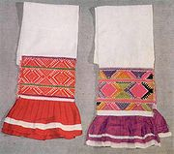
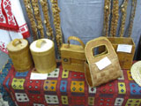
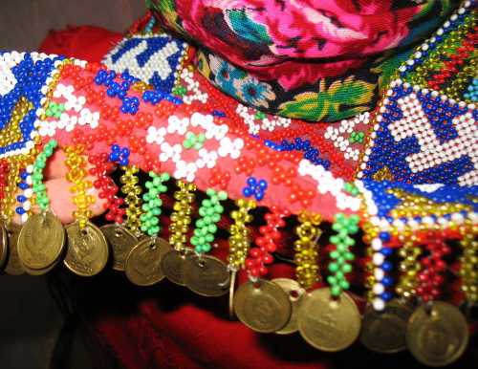
Народное ремесло
Развиты были ремесла и промыслы — рубка леса, заготовка древесины, смолокурение, мукомольное производство, прядение, ткачество, вязание, вышивка. Ткани для нужд семьи полностью производились дома.
С 18 века сложились металлургия и металлообработка.

Slide 19
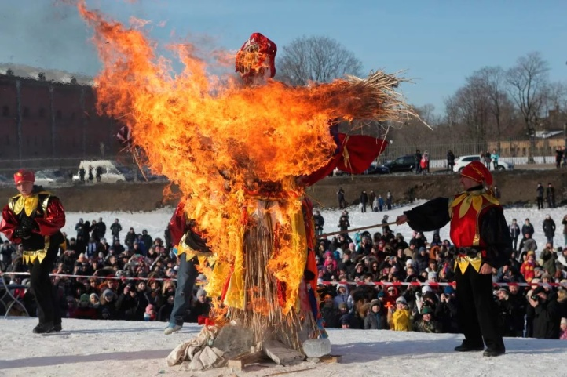
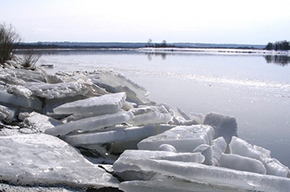
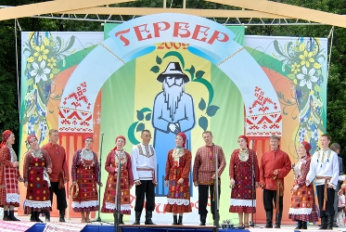
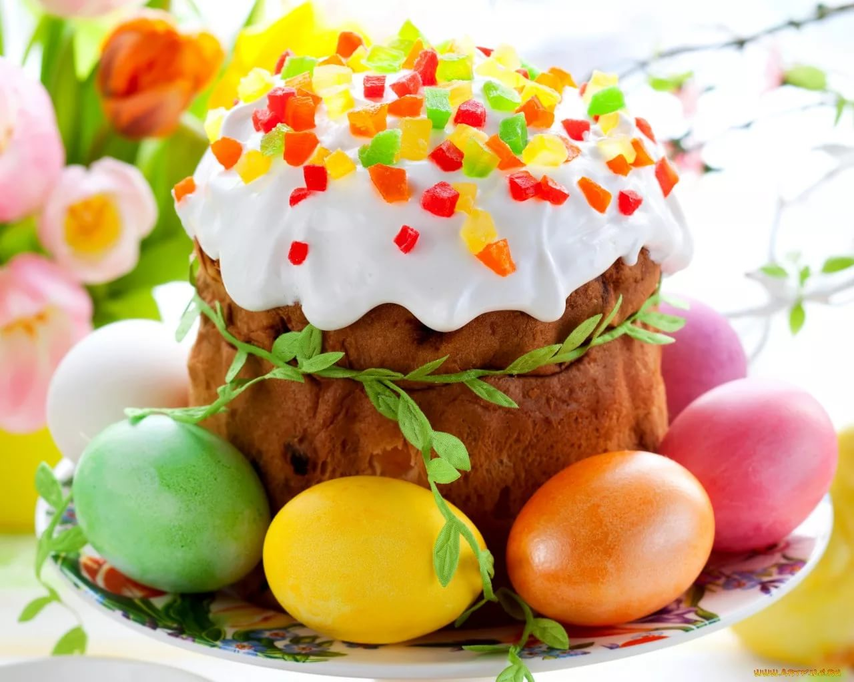
Праздники
Вой дыр (Масленица)
Йo Кеян (Проводы льда)
Гербер – праздник о предстоящем урожае.
Быдзымнал, Акаяшка (Пасха)

Slide 20
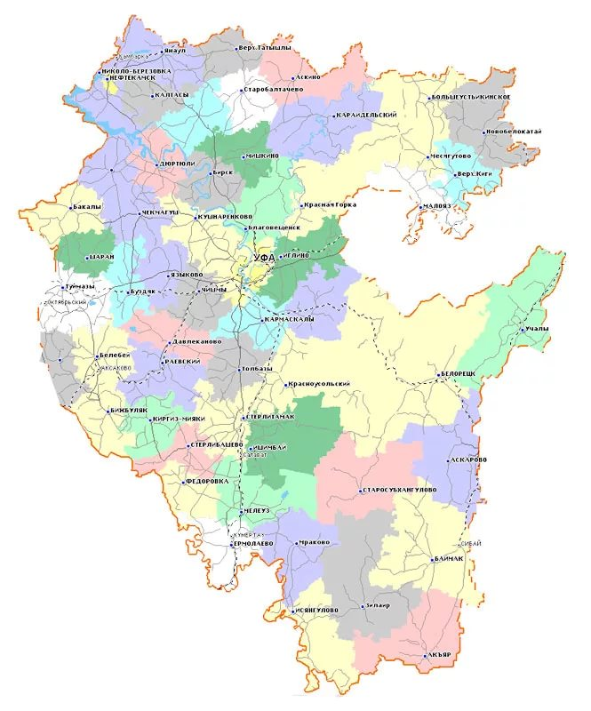
Башкирия
Notes:
20
Карта составлена А.А.Рыбалко
Размещение башкирских и казахских родов в середине XVII – конце XVIII вв. на территории современной Челябинской области
Википедия:
В программе Первой всеобщей переписи населения Российской Империи 1897 года вопрос о национальной принадлежности напрямую не задавался. Вместе с тем наличие вопроса о родном языке и вероисповедании позволяет довольно точно определить численный состав той или иной национальности. В 1897 году 1 321 363 подданных Российской Империи указали как родной язык башкирский. В губерниях исторического расселения проживало 99,2 % башкир всей империи: в Уфимской 899910, Оренбургской 254561, Пермской 85395, Самарской 57242, Вятской 13909 человек.

Slide 21
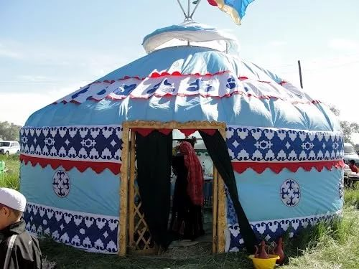
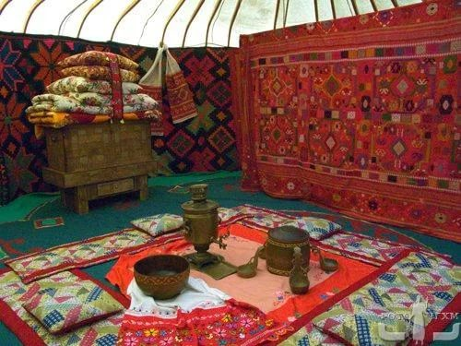
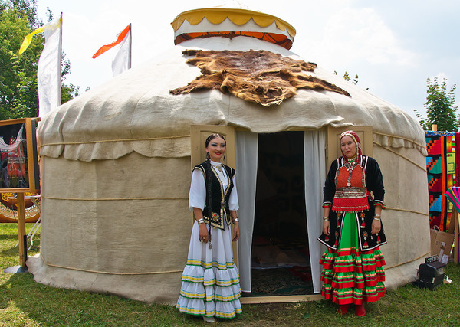
Традиционное жилище
Башкиры, как и многие кочевые народы Евразии, около половины своей жизни проводили во временных жилищах, самым древним и самым универсальным видом которых была решетчатая юрта (тирмэ), теплая в стужу, прохладная в жару.
Notes:
21
Карта составлена А.А.Рыбалко
Размещение башкирских и казахских родов в середине XVII – конце XVIII вв. на территории современной Челябинской области
Википедия:
В программе Первой всеобщей переписи населения Российской Империи 1897 года вопрос о национальной принадлежности напрямую не задавался. Вместе с тем наличие вопроса о родном языке и вероисповедании позволяет довольно точно определить численный состав той или иной национальности. В 1897 году 1 321 363 подданных Российской Империи указали как родной язык башкирский. В губерниях исторического расселения проживало 99,2 % башкир всей империи: в Уфимской 899910, Оренбургской 254561, Пермской 85395, Самарской 57242, Вятской 13909 человек.

Slide 22
Национальная одежда
Национальный костюм башкир был обычно многослойный: нижняя одежда несколькими слоями покрывалась верхней: два, три и больше толстых халата и, наконец, расшитый елян - разновидность длиннополого пальто из сукна, кожи, войлока, меха, овчины. Чем больше одежды - тем богаче выглядел человек в глазах своих соседей. И это совсем не зависело от погоды, одевались по сезону.
Notes:
22
Карта составлена А.А.Рыбалко
Размещение башкирских и казахских родов в середине XVII – конце XVIII вв. на территории современной Челябинской области
Википедия:
В программе Первой всеобщей переписи населения Российской Империи 1897 года вопрос о национальной принадлежности напрямую не задавался. Вместе с тем наличие вопроса о родном языке и вероисповедании позволяет довольно точно определить численный состав той или иной национальности. В 1897 году 1 321 363 подданных Российской Империи указали как родной язык башкирский. В губерниях исторического расселения проживало 99,2 % башкир всей империи: в Уфимской 899910, Оренбургской 254561, Пермской 85395, Самарской 57242, Вятской 13909 человек.

Slide 23
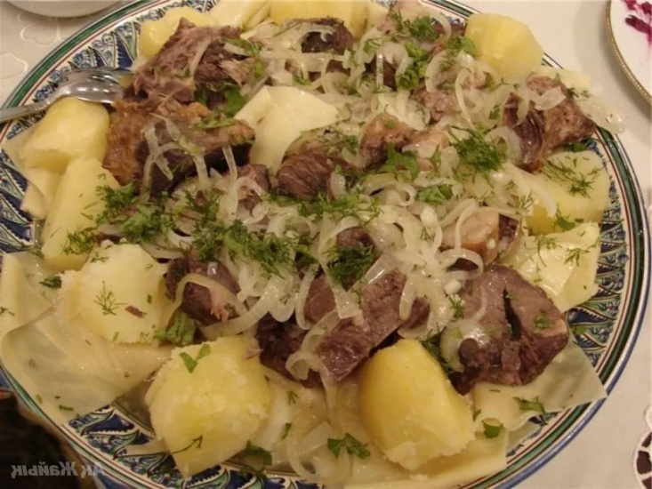
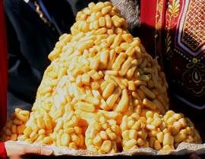
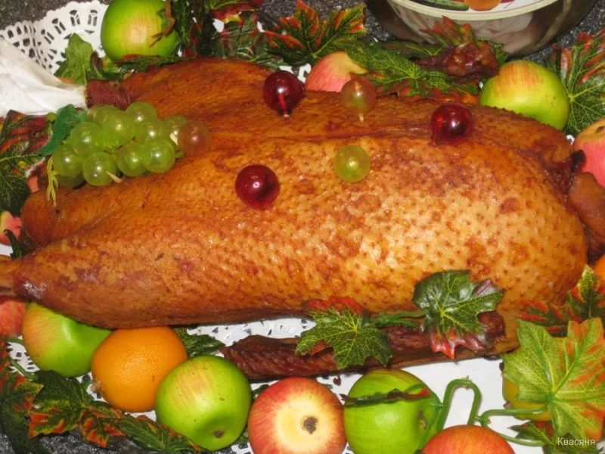
Национальная кухня
Самые известные блюда Башкирии – бешбармак (готовится несколько иначе, чем татарский), каклаган, бэлиши и чак-чак.
Notes:
23
Карта составлена А.А.Рыбалко
Размещение башкирских и казахских родов в середине XVII – конце XVIII вв. на территории современной Челябинской области
Википедия:
В программе Первой всеобщей переписи населения Российской Империи 1897 года вопрос о национальной принадлежности напрямую не задавался. Вместе с тем наличие вопроса о родном языке и вероисповедании позволяет довольно точно определить численный состав той или иной национальности. В 1897 году 1 321 363 подданных Российской Империи указали как родной язык башкирский. В губерниях исторического расселения проживало 99,2 % башкир всей империи: в Уфимской 899910, Оренбургской 254561, Пермской 85395, Самарской 57242, Вятской 13909 человек.

Slide 24
Народное ремесло
Башкиры занимались ткачеством, вязанием, обработкой шкур, шерсти, выделкой кож, изготовлением кожаной и деревянной посуды.
Notes:
24
Карта составлена А.А.Рыбалко
Размещение башкирских и казахских родов в середине XVII – конце XVIII вв. на территории современной Челябинской области
Википедия:
В программе Первой всеобщей переписи населения Российской Империи 1897 года вопрос о национальной принадлежности напрямую не задавался. Вместе с тем наличие вопроса о родном языке и вероисповедании позволяет довольно точно определить численный состав той или иной национальности. В 1897 году 1 321 363 подданных Российской Империи указали как родной язык башкирский. В губерниях исторического расселения проживало 99,2 % башкир всей империи: в Уфимской 899910, Оренбургской 254561, Пермской 85395, Самарской 57242, Вятской 13909 человек.

Slide 25
Праздники
Ураза-байрам
Йыйын
Курбан-байрам
Если многие праздники башкирского народа возникли под влиянием других культур, то Йыйын – это исконный, очень древний праздник именно этого народа. Отмечается он в день летнего солнцестояния. Праздник произошел из народного собрания, на котором решались все важные вопросы общины.
Сабантуй
Notes:
25
Карта составлена А.А.Рыбалко
Размещение башкирских и казахских родов в середине XVII – конце XVIII вв. на территории современной Челябинской области
Википедия:
В программе Первой всеобщей переписи населения Российской Империи 1897 года вопрос о национальной принадлежности напрямую не задавался. Вместе с тем наличие вопроса о родном языке и вероисповедании позволяет довольно точно определить численный состав той или иной национальности. В 1897 году 1 321 363 подданных Российской Империи указали как родной язык башкирский. В губерниях исторического расселения проживало 99,2 % башкир всей империи: в Уфимской 899910, Оренбургской 254561, Пермской 85395, Самарской 57242, Вятской 13909 человек.

Slide 26
Марий Эл
Notes:
26
Карта составлена А.А.Рыбалко
Размещение башкирских и казахских родов в середине XVII – конце XVIII вв. на территории современной Челябинской области
Википедия:
В программе Первой всеобщей переписи населения Российской Империи 1897 года вопрос о национальной принадлежности напрямую не задавался. Вместе с тем наличие вопроса о родном языке и вероисповедании позволяет довольно точно определить численный состав той или иной национальности. В 1897 году 1 321 363 подданных Российской Империи указали как родной язык башкирский. В губерниях исторического расселения проживало 99,2 % башкир всей империи: в Уфимской 899910, Оренбургской 254561, Пермской 85395, Самарской 57242, Вятской 13909 человек.

Slide 27
Традиционное жилище
Обычно марийское жилище представляло собой срубную избу с двухскатной крышей. В безлесных районах встречались глинобитные или плетневые, обмазанные глиной постройки. Русская печь часто дополнялась небольшой плитой с вмазанным котлом.
Notes:
27
Карта составлена А.А.Рыбалко
Размещение башкирских и казахских родов в середине XVII – конце XVIII вв. на территории современной Челябинской области
Википедия:
В программе Первой всеобщей переписи населения Российской Империи 1897 года вопрос о национальной принадлежности напрямую не задавался. Вместе с тем наличие вопроса о родном языке и вероисповедании позволяет довольно точно определить численный состав той или иной национальности. В 1897 году 1 321 363 подданных Российской Империи указали как родной язык башкирский. В губерниях исторического расселения проживало 99,2 % башкир всей империи: в Уфимской 899910, Оренбургской 254561, Пермской 85395, Самарской 57242, Вятской 13909 человек.

Slide 28
Национальная одежда
Мужская одежда марийцев состояла из рубахи туникообразного кроя, скромно украшенной, и штанов. В качестве верхней одежды мужчины носили кафтаны, тулупы, шубы.
Женская рубаха была длиннее мужской и богато украшалась вышивкой на груди, плечах, спине и рукавах. С рубахой женщины носили штаны, а поверх рубахи и штанов шовыр – холщевый балахон с вышивкой, а также суконный кафтан с клиньями или борами. Зимой женщины носили овчинный тулуп.
Notes:
28
Карта составлена А.А.Рыбалко
Размещение башкирских и казахских родов в середине XVII – конце XVIII вв. на территории современной Челябинской области
Википедия:
В программе Первой всеобщей переписи населения Российской Империи 1897 года вопрос о национальной принадлежности напрямую не задавался. Вместе с тем наличие вопроса о родном языке и вероисповедании позволяет довольно точно определить численный состав той или иной национальности. В 1897 году 1 321 363 подданных Российской Империи указали как родной язык башкирский. В губерниях исторического расселения проживало 99,2 % башкир всей империи: в Уфимской 899910, Оренбургской 254561, Пермской 85395, Самарской 57242, Вятской 13909 человек.

Slide 29
Национальная кухня
Основными традиционными блюдами марийцев были пресный хлеб из овсяной, ячменной, реже ржаной муки, выпекались также лепешки и пироги с разной начинкой. Популярным блюдом была лашка - суп с шариками из пресного теста, ели также вареники с начинкой из мяса или творога, слоеные блины вареную колбасу, которую начиняли салом или крупой.
Notes:
29
Карта составлена А.А.Рыбалко
Размещение башкирских и казахских родов в середине XVII – конце XVIII вв. на территории современной Челябинской области
Википедия:
В программе Первой всеобщей переписи населения Российской Империи 1897 года вопрос о национальной принадлежности напрямую не задавался. Вместе с тем наличие вопроса о родном языке и вероисповедании позволяет довольно точно определить численный состав той или иной национальности. В 1897 году 1 321 363 подданных Российской Империи указали как родной язык башкирский. В губерниях исторического расселения проживало 99,2 % башкир всей империи: в Уфимской 899910, Оренбургской 254561, Пермской 85395, Самарской 57242, Вятской 13909 человек.

Slide 30
Народное ремесло
Для марийцев были важны домашние ремесла – прядение, ткачество, вышивка – с развитием товарно-денежных отношений приобрели характер промысла. Развиты были деревообработка, плетение из лозы, гонка дегтя, смолы, скипидара, жжение угля. Пасечное пчеловодство.
Notes:
30
Карта составлена А.А.Рыбалко
Размещение башкирских и казахских родов в середине XVII – конце XVIII вв. на территории современной Челябинской области
Википедия:
В программе Первой всеобщей переписи населения Российской Империи 1897 года вопрос о национальной принадлежности напрямую не задавался. Вместе с тем наличие вопроса о родном языке и вероисповедании позволяет довольно точно определить численный состав той или иной национальности. В 1897 году 1 321 363 подданных Российской Империи указали как родной язык башкирский. В губерниях исторического расселения проживало 99,2 % башкир всей империи: в Уфимской 899910, Оренбургской 254561, Пермской 85395, Самарской 57242, Вятской 13909 человек.

Slide 31
Праздники
Уярня (Масленица)
Семык (Семик) - главный праздник марийцев
В отличие от русского Семыка, основной идеей марийского праздника является поминовение умерших родственников и прошение у них благословения на удачу в хозяйственных делах.
Ага - пайрем (Праздник пашни)
Notes:
31
Карта составлена А.А.Рыбалко
Размещение башкирских и казахских родов в середине XVII – конце XVIII вв. на территории современной Челябинской области
Википедия:
В программе Первой всеобщей переписи населения Российской Империи 1897 года вопрос о национальной принадлежности напрямую не задавался. Вместе с тем наличие вопроса о родном языке и вероисповедании позволяет довольно точно определить численный состав той или иной национальности. В 1897 году 1 321 363 подданных Российской Империи указали как родной язык башкирский. В губерниях исторического расселения проживало 99,2 % башкир всей империи: в Уфимской 899910, Оренбургской 254561, Пермской 85395, Самарской 57242, Вятской 13909 человек.

Slide 32
Чувашия
Notes:
32
Карта составлена А.А.Рыбалко
Размещение башкирских и казахских родов в середине XVII – конце XVIII вв. на территории современной Челябинской области
Википедия:
В программе Первой всеобщей переписи населения Российской Империи 1897 года вопрос о национальной принадлежности напрямую не задавался. Вместе с тем наличие вопроса о родном языке и вероисповедании позволяет довольно точно определить численный состав той или иной национальности. В 1897 году 1 321 363 подданных Российской Империи указали как родной язык башкирский. В губерниях исторического расселения проживало 99,2 % башкир всей империи: в Уфимской 899910, Оренбургской 254561, Пермской 85395, Самарской 57242, Вятской 13909 человек.

Slide 33
Традиционное жилище
Характерной чертой чувашской избы (пÿрт) является наличие отделки луковицей вдоль конька крыши и больших въездных ворот (мăн алăк).
Notes:
33
Карта составлена А.А.Рыбалко
Размещение башкирских и казахских родов в середине XVII – конце XVIII вв. на территории современной Челябинской области
Википедия:
В программе Первой всеобщей переписи населения Российской Империи 1897 года вопрос о национальной принадлежности напрямую не задавался. Вместе с тем наличие вопроса о родном языке и вероисповедании позволяет довольно точно определить численный состав той или иной национальности. В 1897 году 1 321 363 подданных Российской Империи указали как родной язык башкирский. В губерниях исторического расселения проживало 99,2 % башкир всей империи: в Уфимской 899910, Оренбургской 254561, Пермской 85395, Самарской 57242, Вятской 13909 человек.

Slide 34
Национальная одежда
Одежда традиционного типа имела разнообразные формы и варианты. Кроме утилитарного назначения — защиты тела от воздействий наружной среды — она обладала символическими и ритуальными функциями. Материалом для одежды чувашей служили холст, домотканое сукно, покупные ткани, войлок, кожа. Для обуви использовались также липовое лыко, луб, дерево.
Notes:
34
Карта составлена А.А.Рыбалко
Размещение башкирских и казахских родов в середине XVII – конце XVIII вв. на территории современной Челябинской области
Википедия:
В программе Первой всеобщей переписи населения Российской Империи 1897 года вопрос о национальной принадлежности напрямую не задавался. Вместе с тем наличие вопроса о родном языке и вероисповедании позволяет довольно точно определить численный состав той или иной национальности. В 1897 году 1 321 363 подданных Российской Империи указали как родной язык башкирский. В губерниях исторического расселения проживало 99,2 % башкир всей империи: в Уфимской 899910, Оренбургской 254561, Пермской 85395, Самарской 57242, Вятской 13909 человек.

Slide 35
Национальная кухня
Чувашская национальная кухня имеет много общего с башкирской и татарской, а также кое-что переняла из русской. Да и как иначе, ведь данные народы издревле соседствуют друг с другом. Блюда этой небольшой республики весьма разнообразны и отличаются высокой калорийностью.
Notes:
35
Карта составлена А.А.Рыбалко
Размещение башкирских и казахских родов в середине XVII – конце XVIII вв. на территории современной Челябинской области
Википедия:
В программе Первой всеобщей переписи населения Российской Империи 1897 года вопрос о национальной принадлежности напрямую не задавался. Вместе с тем наличие вопроса о родном языке и вероисповедании позволяет довольно точно определить численный состав той или иной национальности. В 1897 году 1 321 363 подданных Российской Империи указали как родной язык башкирский. В губерниях исторического расселения проживало 99,2 % башкир всей империи: в Уфимской 899910, Оренбургской 254561, Пермской 85395, Самарской 57242, Вятской 13909 человек.

Slide 36
Народное ремесло
Народные ремесла у чувашей: ткачество, валяние из шерсти, гончарное производство, плотницкое дело.
Notes:
36
Карта составлена А.А.Рыбалко
Размещение башкирских и казахских родов в середине XVII – конце XVIII вв. на территории современной Челябинской области
Википедия:
В программе Первой всеобщей переписи населения Российской Империи 1897 года вопрос о национальной принадлежности напрямую не задавался. Вместе с тем наличие вопроса о родном языке и вероисповедании позволяет довольно точно определить численный состав той или иной национальности. В 1897 году 1 321 363 подданных Российской Империи указали как родной язык башкирский. В губерниях исторического расселения проживало 99,2 % башкир всей империи: в Уфимской 899910, Оренбургской 254561, Пермской 85395, Самарской 57242, Вятской 13909 человек.

Slide 37
Праздники
Cаварни (Масленица)
Крещение - кашарни
Акатуй - начало земледельческий цикл празднеств чувашей (день проведения первой ритуальной борозды)
Notes:
37
Карта составлена А.А.Рыбалко
Размещение башкирских и казахских родов в середине XVII – конце XVIII вв. на территории современной Челябинской области
Википедия:
В программе Первой всеобщей переписи населения Российской Империи 1897 года вопрос о национальной принадлежности напрямую не задавался. Вместе с тем наличие вопроса о родном языке и вероисповедании позволяет довольно точно определить численный состав той или иной национальности. В 1897 году 1 321 363 подданных Российской Империи указали как родной язык башкирский. В губерниях исторического расселения проживало 99,2 % башкир всей империи: в Уфимской 899910, Оренбургской 254561, Пермской 85395, Самарской 57242, Вятской 13909 человек.

Slide 38
Мордовия
Notes:
38
Карта составлена А.А.Рыбалко
Размещение башкирских и казахских родов в середине XVII – конце XVIII вв. на территории современной Челябинской области
Википедия:
В программе Первой всеобщей переписи населения Российской Империи 1897 года вопрос о национальной принадлежности напрямую не задавался. Вместе с тем наличие вопроса о родном языке и вероисповедании позволяет довольно точно определить численный состав той или иной национальности. В 1897 году 1 321 363 подданных Российской Империи указали как родной язык башкирский. В губерниях исторического расселения проживало 99,2 % башкир всей империи: в Уфимской 899910, Оренбургской 254561, Пермской 85395, Самарской 57242, Вятской 13909 человек.

Slide 39
Традиционное жилище
Жилище обычно было деревянным. Кроме срубных построек у самарской мордвы было много домов из самана, сделанных из своеобразных кирпичей, которые изготовляли из глины, смешанной с соломой. Распространение подобного жилья было вызвано как нехваткой дерева для постройки
Notes:
39
Карта составлена А.А.Рыбалко
Размещение башкирских и казахских родов в середине XVII – конце XVIII вв. на территории современной Челябинской области
Википедия:
В программе Первой всеобщей переписи населения Российской Империи 1897 года вопрос о национальной принадлежности напрямую не задавался. Вместе с тем наличие вопроса о родном языке и вероисповедании позволяет довольно точно определить численный состав той или иной национальности. В 1897 году 1 321 363 подданных Российской Империи указали как родной язык башкирский. В губерниях исторического расселения проживало 99,2 % башкир всей империи: в Уфимской 899910, Оренбургской 254561, Пермской 85395, Самарской 57242, Вятской 13909 человек.

Slide 40
Национальная одежда
Костюм мордовских мужчин очень схож с костюмом русских молодцев, но своих особенностей там все же достаточно.
Мужской наряд состоял из белой льняной туникообразной (прямой) рубахи и верхней белой распашной одежды, отделка плотной вышивкой преимущественно из шерсти красного и чёрного или тёмно-синего цветов.
Для традиционного женского костюма мордвы характерны многочисленные украшения. В качестве височных подвесок мордовки носили различные подвески из монет, бисера, раковин и пуха, которые прикреплялись к головному убору.
Notes:
40
Карта составлена А.А.Рыбалко
Размещение башкирских и казахских родов в середине XVII – конце XVIII вв. на территории современной Челябинской области
Википедия:
В программе Первой всеобщей переписи населения Российской Империи 1897 года вопрос о национальной принадлежности напрямую не задавался. Вместе с тем наличие вопроса о родном языке и вероисповедании позволяет довольно точно определить численный состав той или иной национальности. В 1897 году 1 321 363 подданных Российской Империи указали как родной язык башкирский. В губерниях исторического расселения проживало 99,2 % башкир всей империи: в Уфимской 899910, Оренбургской 254561, Пермской 85395, Самарской 57242, Вятской 13909 человек.

Slide 41
Национальная кухня
Основой традиционной кухни является мясо. Местные жители с древних времен активно занимались охотой, и употребляют не только мясо, но и сало в разном виде. Особую любовь мордва испытывает к рыбе. Они едят ее и сырую, и печеную, и валяную, и сушеную, и квашеную.
Notes:
41
Карта составлена А.А.Рыбалко
Размещение башкирских и казахских родов в середине XVII – конце XVIII вв. на территории современной Челябинской области
Википедия:
В программе Первой всеобщей переписи населения Российской Империи 1897 года вопрос о национальной принадлежности напрямую не задавался. Вместе с тем наличие вопроса о родном языке и вероисповедании позволяет довольно точно определить численный состав той или иной национальности. В 1897 году 1 321 363 подданных Российской Империи указали как родной язык башкирский. В губерниях исторического расселения проживало 99,2 % башкир всей империи: в Уфимской 899910, Оренбургской 254561, Пермской 85395, Самарской 57242, Вятской 13909 человек.

Slide 42
Народное ремесло
Народное творчество мордовского народа многообразно. Это ювелирное искусство, вышивка, узорное ткачество, шитье бисером, художественная обработка дерева, а также устное поэтическое, музыкальное, танцевальное искусство.
Notes:
42
Карта составлена А.А.Рыбалко
Размещение башкирских и казахских родов в середине XVII – конце XVIII вв. на территории современной Челябинской области
Википедия:
В программе Первой всеобщей переписи населения Российской Империи 1897 года вопрос о национальной принадлежности напрямую не задавался. Вместе с тем наличие вопроса о родном языке и вероисповедании позволяет довольно точно определить численный состав той или иной национальности. В 1897 году 1 321 363 подданных Российской Империи указали как родной язык башкирский. В губерниях исторического расселения проживало 99,2 % башкир всей империи: в Уфимской 899910, Оренбургской 254561, Пермской 85395, Самарской 57242, Вятской 13909 человек.

Slide 43
Праздники
Праздник первой борозды
Широкая масленица
«Балтай» праздник мордовской культуры.
Беглые эрзя спасались от властей во время жестокого подавления Пугачевского бунта.
И к кому же обращались за защитой эрзяне?
К владычице лесов Виряве и главному господину леса Медведю. Так родился уникальный праздник «Балтай». А назван он в честь местного деда Балтая – то ли ведуна, то ли жреца, что жил у родника, вода из которого по поверьям до сих пор исцеляет людей.
Notes:
43
Карта составлена А.А.Рыбалко
Размещение башкирских и казахских родов в середине XVII – конце XVIII вв. на территории современной Челябинской области
Википедия:
В программе Первой всеобщей переписи населения Российской Империи 1897 года вопрос о национальной принадлежности напрямую не задавался. Вместе с тем наличие вопроса о родном языке и вероисповедании позволяет довольно точно определить численный состав той или иной национальности. В 1897 году 1 321 363 подданных Российской Империи указали как родной язык башкирский. В губерниях исторического расселения проживало 99,2 % башкир всей империи: в Уфимской 899910, Оренбургской 254561, Пермской 85395, Самарской 57242, Вятской 13909 человек.

